Slide 1
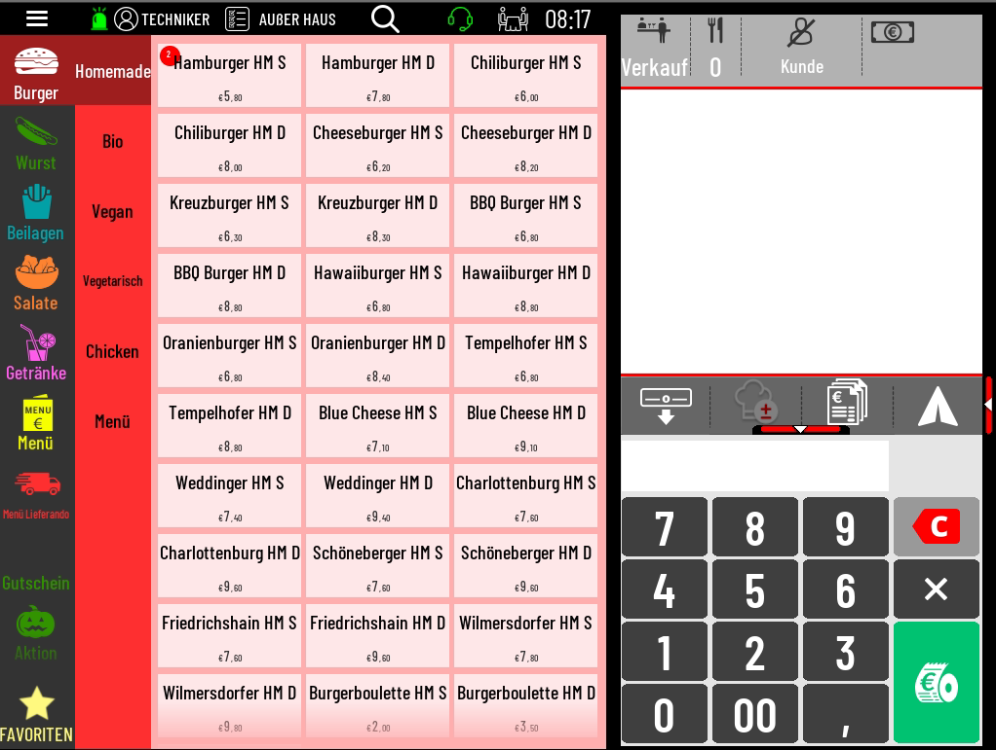

Nullstellen & TSE Aktivieren
1
1. Burgermenü öffnen.

Slide 2
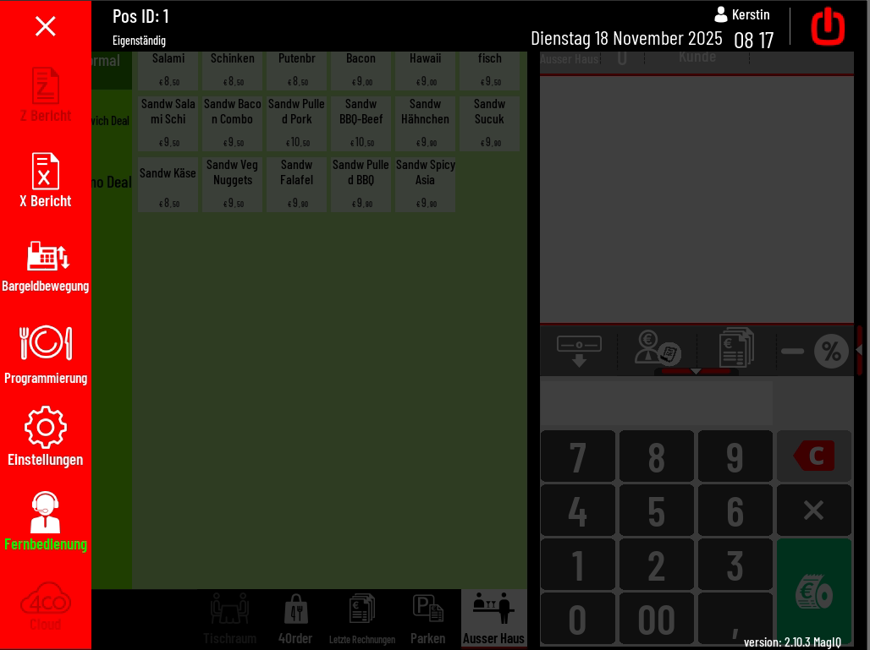
Nullstellen & TSE Aktivieren
2. Einstellungen öffnen.
2

Slide 3
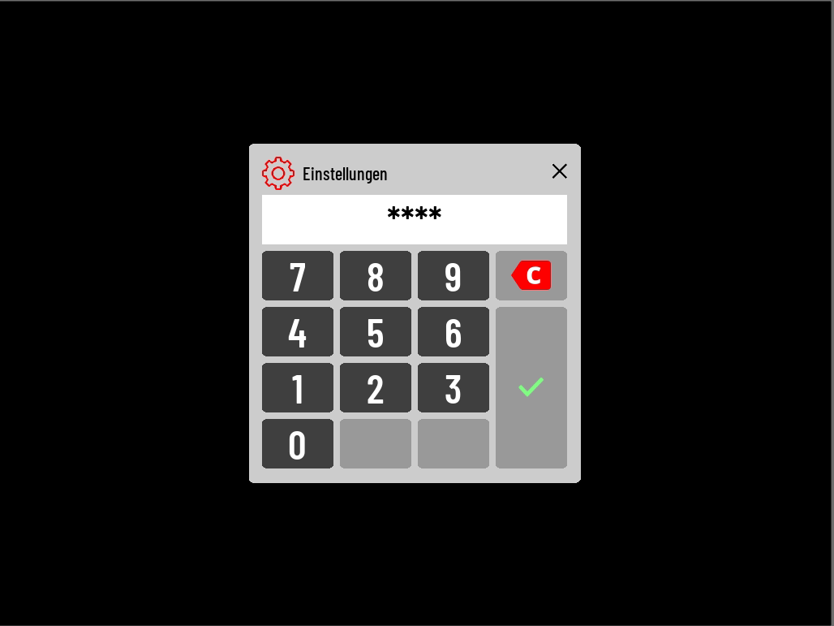
Nullstellen & TSE Aktivieren
3. Mit dem Passwort „9626“ anmelden.
3

Slide 4
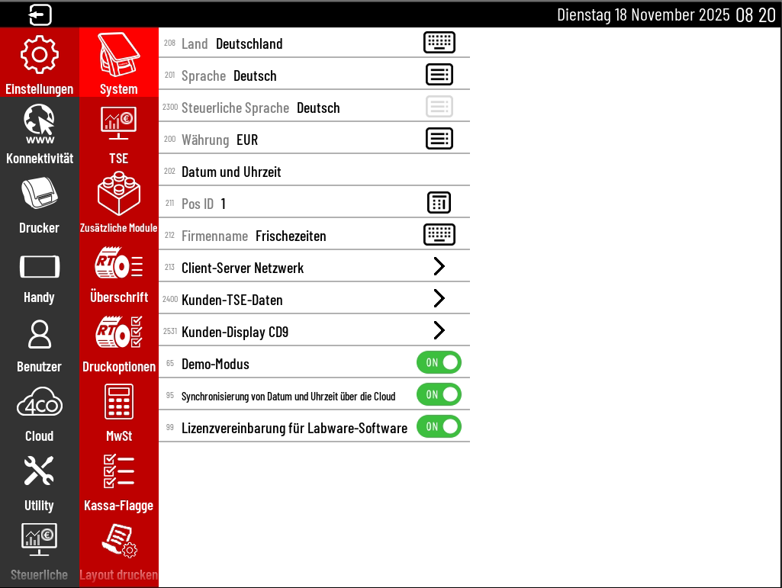
Nullstellen & TSE Aktivieren
5
4. Unter „Einstellungen“ 5.„System“
6. „65 Demo-Modus“ auf „OFF“ Stellen.
4
6

Slide 5
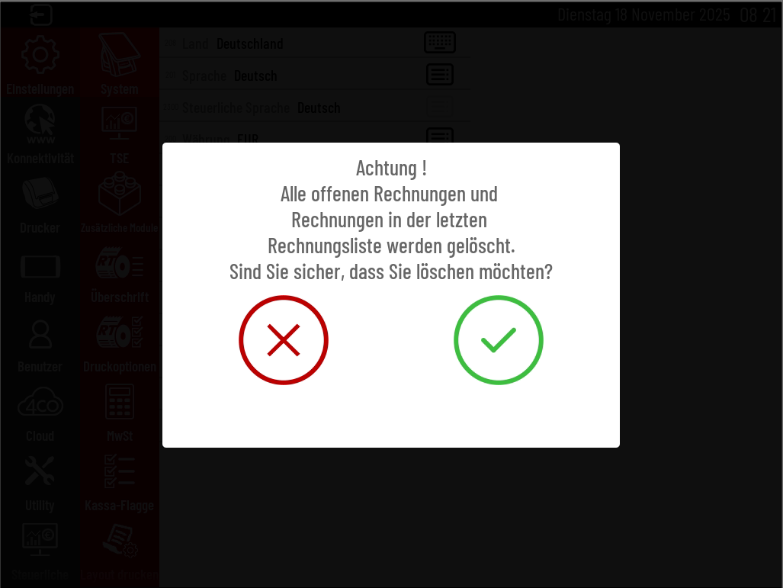
Nullstellen & TSE Aktivieren
7. Mit dem grünen Haken bestätigen.
-> Die Kasse ist nun aus dem Demo-Modus und Nullgestellt!
7

Slide 6
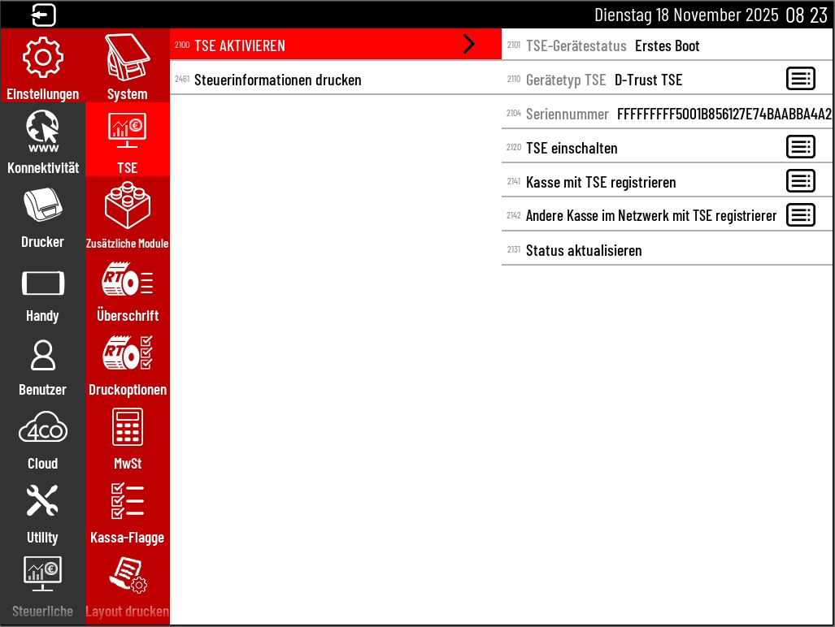
TSE Aktivieren
8. Unter „Einstellungen“.
8.1 Unter „TSE“.
8.2 Unter „2100 TSE Aktivieren“.
8.3 „2120 TSE einschalten“.
8.2
8
8.1
8.3

Slide 7
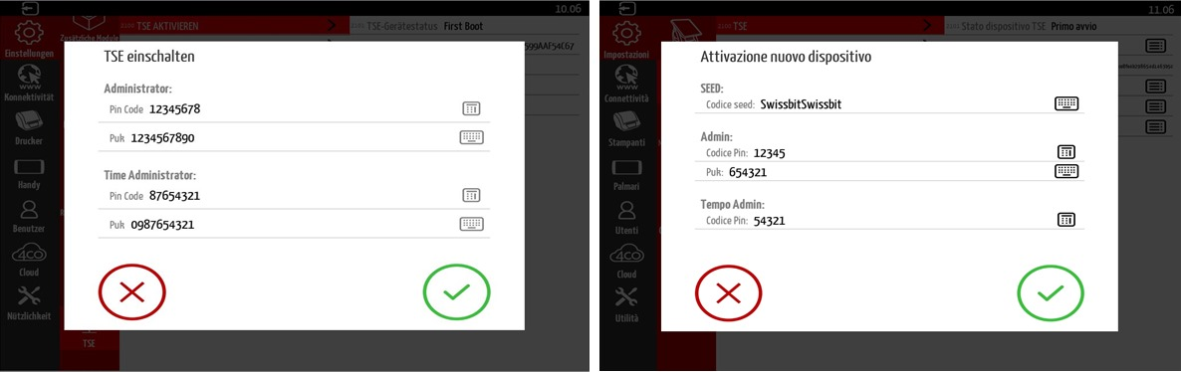
Nullstellen & TSE Aktivieren
Links Aktivierung bei einer TSEv2 cryptovision und rechts die Aktivierung für eine TSE Swissbit.

